Slide 1


일반관리 시스템 구축
(인사,회계,원가,구매고도화)
2024.07.01

Slide 2




1-1. 배경 및 목표
부서간 동일 정보를 같이 공유하는 효율적인 업무처리와 관리를 위해
1단계로 ERP/MES 시스템 구축하였고 2단계 고도화로 일반관리(인사, 회계, 원가) 시스템 구축
Smart Factory
현황
시사점
구축 방향
목 표
1
지속적 성장을 위한 업무 프로세스
재정리 필요
전사 프로세스와 Data의 공유 및 통합
제조 Data의 활용도 향상 필요
업무별 프로세스 개선 및 정리
관리 체계 구축
(ERP/MES기반의 연동 프로세스)
업무 프로세스 개선
관리적 측면
2
효율적인 운영 시스템 환경 구축
(관리와 실행 통합)
최적의 플랫폼 구축
최적화된
관리
시스템
기구축 시스템의 통합 관리 미흡하고 모든 정보에 대한 실시간 정보 파악 미흡
가동 현황에 대한 효율적 관리 및 분석 어려움
ERP,MES 전체 시스템의 통합성 미흡
3
효율적이고 합리적인
Infra 구축
(Smart Factory 환경)
Smart Factory 인프라 구축
정보 시스템 측면

Slide 3
1-2. 프로세스 분석
현재 수준
개선방향
1. 인사 정보 관리
-. 인사마스터 수기 관리
-. 급여계산
-. 각종 보고서 수기 작성, 관리
2. 회계관리
-. 회계 정보관리 수기 관리 데이터 과다
-. 더존회계 시스템 사용중(일부기능)
-. 문서자료 수기작성 및 관리
3. 원가관리
-. 원가 관리 시스템 부재
4. 구매관리
-. 구매시스템 고도화 필요
-. 법인간 구매 데이터 연동 부재
1. 인사마스터 통합 관리 시스템 구축
-. 표준 인사관리 모듈 개발
-. 각종 보고서 및 문서 통합 관리(시스템에서 관리)
-. 급여, 전표관리 시스템화
2. 회계관리 시스템 구축
-. 표준화된 시스템으로 통합
-. 각종 자료 유기적 연결(은행,환율,전표,… 등)
3. 원가관리 시스템 구축
-. 손익관리 및 원가관리 표준화 시스템 구축
4. 구매관리 고도화
-. 법인간 발주,입고 데이터 통합관리 및 인터페이스
-. 수기관리 장표 시스템화

Slide 4




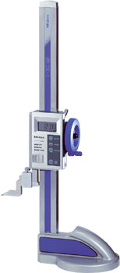
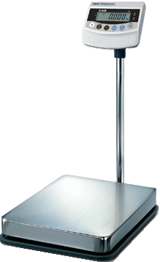
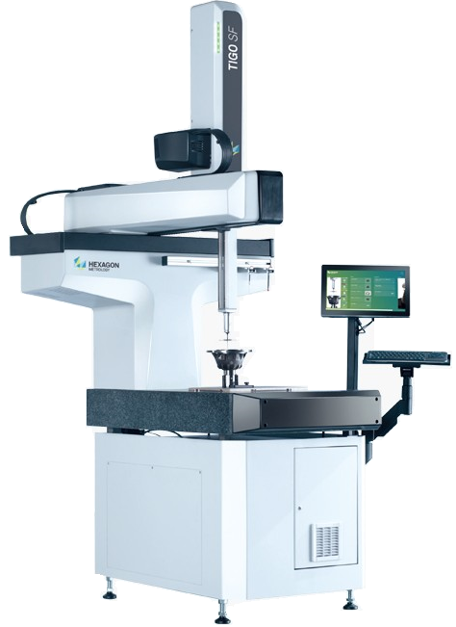

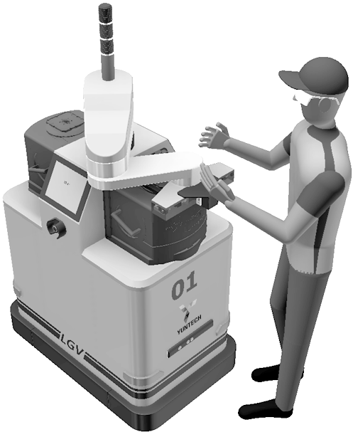
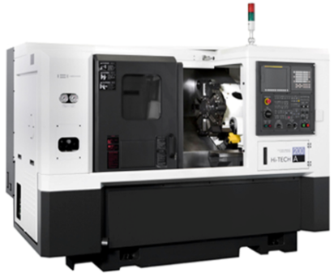

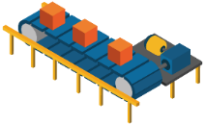



1-3. 구축범위
조직간 연계된 프로세스와 데이터 공유 기반이 구축되어, 상호 유기적으로 통합 연계될 수 있도록,
기존 물류모듈 중 구매관리(고도화)와 일반관리 모듈(인사,회계,원가) 추가 구축
목 표
ERP
물류
일반관리
ERP
전체 모듈 구축,
물류시스템
고도화
기준정보관리
재고관리
구매관리
인사관리
회계관리
영업관리
품질관리
생산관리
원가관리
손익관리
MES
개발 인력 확보
자체 개발 및
유지보수
인력 양성
기준정보
생산계획
생산정보
공정관리
품질관리
설비관리
모니터링
POP
Middleware
설비 실시간 연동,
모니터링, 제어
환경 구축
(단계별 구축)
정보 인프라
서버 장비 도입 및 설치
각종 S/W 도입 및 설치
생산정보 수집 장비 도입 및 설치
구축 대상
1단계 ➔ 본사,VINA 물류시스템 구축, 2단계(고도화) ➔ 본사,VINA 일반관리 시스템 구축
PI 활동
업무 프로세스 재정립
업무 기준정보 표준화
데이터 정비
PI활동 - Performance Improvement, 문제를 발견하고 그 원인을 찾아 업무 프로세스를 개선하는 활동

Slide 5
1-4. 개발 내용 및 견적
● 개발기간 : 5개월(준비기간 제외) - 24년 08월 ~ 12월
구분 | 내용 |  | 내용 / 기간 |  | 견적(원) | 비고
준비 | 프로젝트 준비, 착수 |  | 업체 일정협의, 내부 TFT, 계약서 작성, 품의 | 4주
시스템 | 컨설팅 | 시스템분석 | AS-IS, TO-BE 분석 | 8주 | 262,080,000 SGH : 212,940,000 SGV : 49,140,000
 |  | 시스템 요구사항 설계 | 기준정보, DB 설계 | 8주
 |  |  | MES-POP I/F 설계 | 5주
 | 개발 | 요구사항 개발 | 프로그램 개발, 단위 테스트 | 12주 | 126,828,000 SGH : 120,528,000 출장비 : 6,300,000 | -. SGH 구축 완료후 VINA 추가 구축 -. 숙식 및 항공료 본사 부담
 |  | Pilot OPEN, 교육 | 시범 운영, 사용자 교육 | 4주
 |  | 본가동, 안정화 | 전체 모듈 OPEN, 통합테스트, 검수 | 4주
 |  | 종료 | 종료보고, 운영인계 | 2주
 | 라이센스 |  | 솔루션 라이선스(동시접속 기준) |  | 103,200,000 본사 : 28,800,000 VINA : 28,800,000 라이선스 추가 : 45,600,000 | 동시접속 기준(현재) -. 본사 20 user -. VINA : 40 User -. 본사 20 User 추가 구매
 |  |  | 옵션(세무회계,CMS,열린광장) |  | 8,400,000
 | 시스템 합계 |  |  |  | 500,508,000
기타 | 백업시스템 |  | 데이터베이스 물리적 백업 |  |  | -. 데이터 생성량에 따라 사양 변경으로 추후 품의
 | 기타 합계
 | 총 시스템 도입 비용 |  |  |  | 500,000,000 | -. 십만단위 이하 절사

Slide 6
1-5. 개발 세부 일정
활동 | 내용 | 산출물 | 기간 (주) | 7월 |  |  |  | 8월 |  |  |  | 9월 |  |  |  | 10월 |  |  |  | 11월 |  |  |  | 12월 |  |  |  | 1월
 |  |  |  | 1 | 2 | 3 | 4 | 1 | 2 | 3 | 4 | 1 | 2 | 3 | 4 | 1 | 2 | 3 | 4 | 1 | 2 | 3 | 4 | 1 | 2 | 3 | 4 | 1 | 2 | 3 | 4
프로젝트 준비, 착수 | 업체 협의 | 전체일정 협의 | 2
 | 계약서작성, 품의 | 가계약서 | 2
 | 계획수립 | 세부 WBS, 계약서 | 2
 | 착수준비, 보고 | 착수보고서 | 1
시스템분석 | 분석(AS_IS) | AS-IS, TO-BE | 5
 | 설계(업무) | 프로세스 설계서 | 7
 | 중간보고 | 중간보고서(결과) | 1
시스템 요구사항 설계 | 기준정보 | 기준정보 설계서 | 7
 | DB | DB 설계서 | 6
 | 프로그램 | 프로그램 설계서 | 8
 | 연계 | 프로그램 설계서 | 5
요구사항 개발 | 개발 | 소스코드 | 11
 | 단위테스트 | 소스코드 | 6
 | 연계 테스트 | 소스코드 | 4
Pilot OPEN , 교육 | Pilot OPEN | 운영시스템 | 3
 | 메뉴얼 작성 | 사용자 메뉴얼 | 3
 | 교육,시범운영 | 교육결과서 | 4
본가동, 안정화 | 본가동,통합테스트 | 운영일지 | 3
 | 검수 | 검수확인서 | 4
인프라 | DB백업 | 백업 스케줄 | 7 |  |  |  |  |  |  |  |  |  |  |  |  |  |  |  |  |  |  |  |  | SGH
 | 서버이중화 | 이중화 계획서 | 6 |  |  |  |  |  |  |  |  |  |  |  |  |  |  |  |  |  |  |  |  |  |  | SGH
종료 | 종료보고서 | 종료보고서 | 2
 | 운영인계 | PJT 산출물 | 2

Slide 7

Thank you

